Slide 1
Eğitim Gündemi

Slide 2
Eğitim Gündemi
Tanışma ve Isınma Aktivitesi
Kapsayıcı ve Eşitlikçi Sınıf Uygulamaları
Sınıf İçin Sağlıklı Sınırlar Belirleme
Eşitlik ve kapsayıcılığı teşvik eden uygulama örnekleri
Geri Bildirim ve Kapanış
Eksiklik Düşüncesini Yıkma

Slide 3
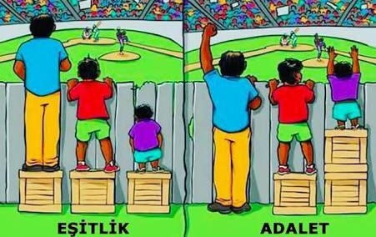
Tanışma ve Isınma Aktivitesi
Eşitlik ve Adalet nedir?
Eşit olmak mı, Adil olmak mı? Kim karar veriyor?
Eğiticinin rolü nedir?

Slide 4
Sınıfta adaleti teşvik etmenin etkili yolları

Slide 5
Sınıfta adaleti teşvik etmenin etkili yolları
1. Eğitmen Önyargısını Ele Alma
Öz Değerlendirme: Kendi önyargılarınızı analiz edin ve bu farkındalıkla hareket edin.
Tüm Öğrencilere Yüksek Beklentiler: Her öğrenciden yüksek başarı bekleyerek adil bir öğrenme ortamı sağlayın.
Kültürel Duyarlılık: Öğrencilerin farklı kültürel arka planlarına duyarlı bir şekilde ders planları geliştirin.

Slide 6
Sınıfta adaleti teşvik etmenin etkili yolları
2. Kapsayıcı Bir Ortam Yaratma
İlişki İnşası: Öğrencilerle güven ve saygıya dayalı ilişkiler geliştirin.
Güvenli Alanlar Sağlama: Herkesin kendini rahat hissedebileceği bir sınıf ortamı oluşturun.
İşbirlikçi Öğrenme: Öğrenciler arasında dayanışmayı teşvik eden grup çalışmaları uygulayın.

Slide 7
Sınıfta adaleti teşvik etmenin etkili yolları
3. Çeşitli Öğretim Stratejileri Kullanma
Öğrenme İçin Çoklu Yollar: Farklı öğrenme stillerine hitap eden öğretim yöntemleri kullanın.
Farklılaştırılmış Öğretim: Her öğrencinin bireysel ihtiyaçlarına uygun öğretim tekniklerini entegre edin.
Erişilebilirlik İçin Teknoloji: Teknolojiyi sınıf içi erişilebilirlik araçları olarak kullanın.

Slide 8
Sınıfta adaleti teşvik etmenin etkili yolları
4. Öğrenci Sesini Güçlendirme
Seçim Özgürlüğü: Öğrencilere ders içeriği ve aktiviteler konusunda seçim fırsatları sunun.
Açık Uçlu Sorular: Öğrencilerin yaratıcı düşüncelerini paylaşmalarını sağlayacak sorular yöneltin.
Öğrenci Odaklı Tartışmalar: Öğrencilerin kendi fikirlerini liderlik ettiği sınıf tartışmalarını teşvik edin.

Slide 9
Sınıfta kapsayıcılığı teşvik etmenin etkili yolları

Slide 10
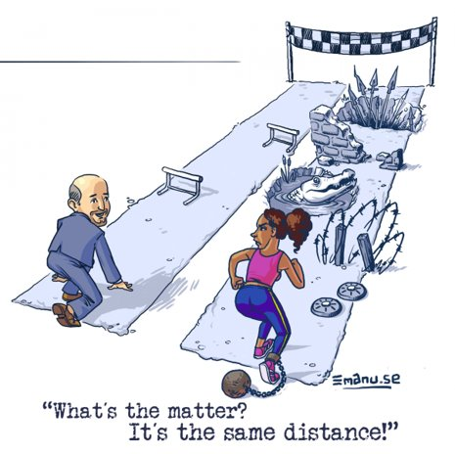
Sınıfta kapsayıcılığı teşvik etmenin etkili yolları
1. Dahil Edici Bir Topluluk İnşa Etmek
Kapsayıcı Dil Kullanımı: Tüm öğrencilerin kendilerini ait hissetmesini sağlayacak ifadeler kullanın.
Saygı Kuralları Belirleme: Sınıf içinde saygılı bir iletişim ortamı yaratın.
Çeşitliliği Kutlayın: Farklı kültürleri ve bakış açılarını sınıf içeriğine dahil edin.

Slide 11

Sınıfta kapsayıcılığı teşvik etmenin etkili yolları
2. Öğretim Stratejileri
İşbirlikçi Öğrenme: Grup çalışmaları ve ortak projelerle öğrenciler arasında dayanışmayı teşvik edin.
Çoklu Öğrenme Stilleri: Görsel, işitsel, kinestetik ve diğer öğrenme stillerine hitap eden materyaller ve yöntemler kullanın.
Evrensel Tasarım İlkeleri: Tüm öğrencilerin erişimini ve katılımını sağlayacak şekilde ders materyallerinizi ve aktivitelerinizi tasarlayın.

Slide 12

Sınıfta kapsayıcılığı teşvik etmenin etkili yolları
3. Öğrenci Katılımını Güçlendirmek
Farklı Perspektifleri Dahil Etmek: Öğrencilere açık uçlu sorular yönelterek çeşitli bakış açılarını tartışmaya dahil edin.
Öğrenci Liderliğindeki Aktiviteler: Öğrencilerin liderlik yapabilecekleri fırsatlar sunun.
Kendi Hikayelerini Anlatmalarını Teşvik Edin: Öğrencilerin bireysel deneyimlerini sınıfa getirmelerine izin verin.

Slide 13

Sınıfta kapsayıcılığı teşvik etmenin etkili yolları
4. Erişilebilirliği Sağlama
Teknoloji Kullanımı: Görme, duyma veya öğrenme güçlüğü olan öğrenciler için teknolojik araçlarla erişimi kolaylaştırın.
Esneklik Sağlayın: Öğrencilerin bireysel ihtiyaçlarını karşılayacak esnek teslim tarihleri ve farklı değerlendirme yöntemleri sunun.

Slide 14
Sınıf İçin Sağlıklı Sınırlar Belirleme

Slide 15
Mental
Time
Physical
Conversational
Internal boundary
Material
Emotional
Bir sınır nedir?
“Sınır, sizi başkalarından ayrı tanımlayan bir limit veya kenardır” (Katherine, 2010, s. 14).
Yedi Tür Sınır (Seven Types of Boundaries)

Slide 16
Yedi Tür Sınır (Seven Types of Boundaries)
1. Zihinsel Sınırlar (Mental)
Kendi düşüncelerinize, değerlerinize ve görüşlerinize sahip olma özgürlüğü.
2. Zaman Sınırları (Time)
Birine veya bir şey yapmaya ayırdığınız süre.
3. Fiziksel Sınırlar (Physical)
Mahremiyet, kişisel alan ve bedeniniz üzerindeki haklarınız.
4. Konuşma Sınırları (Conversational)
Konuşmak istediğiniz ve istemediğiniz konular.

Slide 17
Yedi Tür Sınır (Seven Types of Boundaries)
5. İçsel Sınırlar (Internal Boundary)
Kendinizi düzenleme, enerjinizi kendinize veya başkalarına harcama dengesi.
6. Maddi Sınırlar (Material)
Maddi kararlar, başkalarına para verme veya ödünç verme konusundaki tercihleriniz.
7. Duygusal Sınırlar (Emotional)
Başkalarına duygusal olarak ne kadar açık ve ulaşılabilir olduğunuz.

Slide 18

Sağlıklı Sınırların Uygulanması
(Implementing Healthy Boundaries)
1. Tanımlayın (Define)
İstediğiniz sınırları belirleyin ve net bir şekilde tanımlayın.
2. İletişim Kurun (Communicate)
İhtiyacınız olanı açıkça söyleyin.
Notes:
Kevin

Slide 19
Sağlıklı Sınırların Uygulanması
(Implementing Healthy Boundaries)
3. Basit Tutun (Stay Simple)
Aşırı açıklamalardan kaçının, mesajınızı net ve sade bir şekilde iletin.
4. Sonuçlar Belirleyin (Set Consequences)
Bu sınırların neden önemli olduğunu açıklayın ve sınırların ihlal edilmesi durumunda ne olacağını belirtin.
Notes:
Kevin

Slide 20
Eksiklik Düşüncesinin Yıkılması (Dismantling Deficit Thinking)

Slide 21

Eksiklik Düşüncesi Nedir?
Eksiklik düşüncesi, öğrencilerin güçlü yönleri yerine eksikliklerine odaklanan bir yaklaşımdır.
Genellikle sınırlı veya olumsuz stereotiplere dayalı varsayımlardan kaynaklanır.

Slide 22
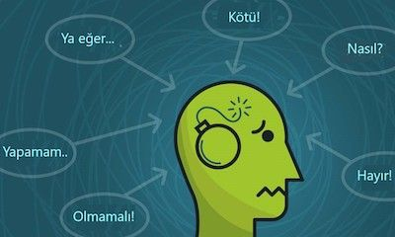
Etkileri
Özgüvenin Zedelenmesi: Öğrencilerin kendi yeteneklerine olan güvenini sarsar.
Aidiyet Hissinin Azalması: Öğrenciler kendilerini dışlanmış veya yetersiz hissedebilir.
Eşitsizliklerin Pekiştirilmesi: Eğitimdeki mevcut eşitsizliklerin sürmesine neden olur.

Slide 23
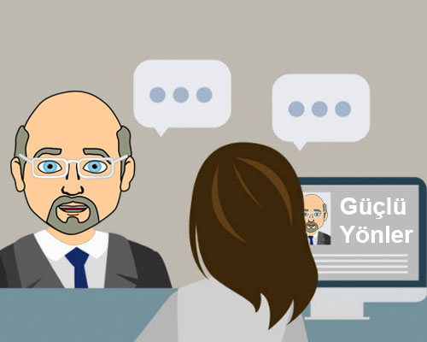
Nasıl Yıkılır?
Güçlü Yönlere Odaklanın: Öğrencilerin başarılarını ve olumlu yanlarını öne çıkarın.
Farklı Perspektifler Dahil Edin: Sınıf içeriğini ve tartışmaları, öğrencilerin çeşitli deneyimlerini yansıtacak şekilde planlayın.
Stereotiplerden Kaçının: Her öğrenciyi birey olarak değerlendirin ve genellemelerden uzak durun.
Olumlu Beklentiler Oluşturun: Tüm öğrencilerden yüksek başarı beklemek, onların performansını olumlu yönde etkileyebilir.

Slide 24
Eşitlik ve Kapsayıcılığı Teşvik Eden Uygulama Örnekleri

Slide 25
Eşitlik ve Kapsayıcılığı Teşvik Eden Uygulama Örnekleri
1. Çeşitliliği Kucaklayan Sınıf Aktiviteleri | Kültürel Paylaşım Günleri
 | Kapsayıcı Tartışmalar
2. Farklılaştırılmış Öğretim Stratejileri | Öğrenme Stilleri için Uyarlamalar
 | Bireysel Destek
3. Evrensel Tasarım Yaklaşımları | Erişilebilir Materyaller
 | Esnek Değerlendirme

Slide 26
Eşitlik ve Kapsayıcılığı Teşvik Eden Uygulama Örnekleri
4. Öğrenci Katılımını Artırıcı Uygulamalar | Öğrenci Liderliğinde Projeler
 | Seçim Özgürlüğü
5. Sosyal ve Duygusal Destek | Sınıf İklimini Geliştirme
 | Psikolojik Danışmanlık Destekleri
6. Teknoloji ile Kapsayıcılığı Artırma | Dijital Erişim
 | İletişim Araçları

Slide 27


Slide 28

Katılımınız ve değerli katkılarınız için teşekkür ederim!
Birlikte daha kapsayıcı ve eşitlikçi bir eğitim ortamı oluşturabiliriz!

